Slide 1



Καλώς Ορίσατε στο CERN
Το Ευρωπαϊκό Ερευνητικό Κέντρο Σωματιδιακής Φυσικής CERN -
Σήμερα και στο Μέλλον...
Ευάγγελος ΓΑΖΗΣ
Εθνικό Μετσόβιο Πολυτεχνείο
Notes:
1

Slide 2
Περιεχόμενα της Ομιλίας
Τί είναι το CERN και ποιά η αποστολή του
Οι διαστάσεις του (μικρο-) κόσμου
Πού βρισκόμαστε σήμερα?
Γιατί συνεχώς πιο μεγάλη ενέργεια στις δέσμες των σωματιδίων?
Μεγάλα αναπάντητα ερωτήματα στη Φυσική - Νέες ιδέες
Οι επιταχυντές στο CERN
Ο Μεγάλος Αδρονικός Επιταχυντής LHC
Τα πειράματα στον επιταχυντή LHC
Αποτελέσματα Φυσικής - Το Μποζόνιο HIGGS
Συμπεράσματα

Slide 3
Η Αποστολή του CERN
Προωθεί το μέτωπο της ΓΝΩΣΗΣ
π.χ. Τα μυστικά της Μεγάλης Έκρηξης … πώς είναι η ύλη μέσα στις πρώτες στιγμές της ύπαρξης του Σύμπαντος?
Αναπτύσσει ΝΕΑ Τεχνολογία για Επιταχυντές και Ανιχνευτές.
Πληροφορική - Web και GRID
Ιατρική - Διάγνωση και Θεραπεία
Εκπαιδεύει τους επιστήμονες και τους μηχανικούς του αύριο
Ενώνει τους ανθρώπους από διαφορετικές χώρες και πολιτισμούς
Notes:
3

Slide 4

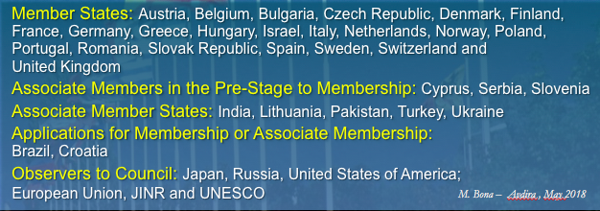
CERN: ιδρύθηκε το 1954: 12 Ευρωπαϊκά Κράτη
“Science for Peace”
Σήμερα: 21 Κράτη Μέλη
~ 2300 Μόνιμο Προσωπικό
~ 1300 Προσωρινό Προσωπικό
~ 12000 Επισκέπτες-Συνεργάτες
Προϋπολογισμός (2015) ~1000 MCHF
Κράτη Μέλη: Austria, Belgium, Bulgaria, Czech Republic, Denmark, Finland, France, Germany, Greece, Hungary, Israel, Italy, Netherlands, Norway, Poland, Portugal, Slovak Republic, Spain, Sweden, Switzerland and United Kingdom
Υποψήφια Κράτη Μέλη: Romania, Serbia
Αναπληρωματικά Κράτη Μέλη: Pakistan, Turkey, Cyprus
Υποψήφια Αναπληρωματικά: Azerbaijan, Brazil, Croatia, India, Russia, Slovenia, Ukraine
Παρατηρητές: India, Japan, Russia, United States of America; European Union, JINR and UNESCO
4
Notes:
4
----- Meeting Notes (09/01/2013 14:16) -----
nnn

Slide 5
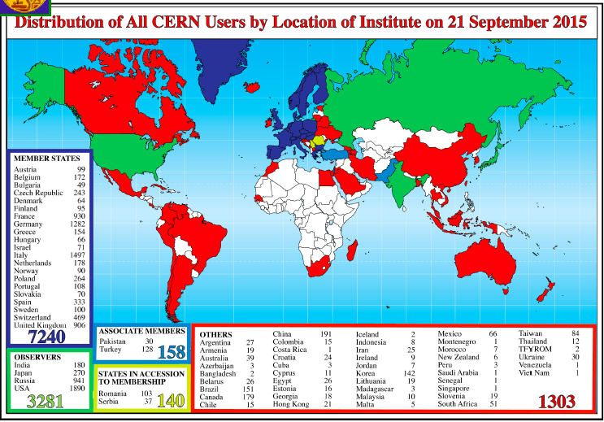
Η Επιστήμη γίνεται Παγκόσμια
Notes:
5
5

Slide 6
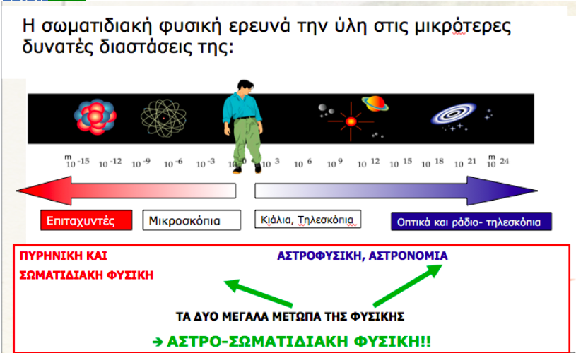
Οι Διαστάσεις του (μικρο-)κόσμου

Slide 7
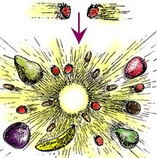
Γιατί πιο μεγάλη ενέργεια?
Η αρχή της γένεσης του Σύμπαντος (ΜΕΓΑΛΗ ΕΚΡΗΞΗ) προϋποθέτει τη συγκεντρωση μέγιστης ενέργειας σε ελάχιστο χώρο και χρόνο. Με την πάροδο του χρόνου η ενέργεια ελαττώνεται και μεταμορφώνεται σε ύλη.
Οι επιταχυντές παρέχουν φορτισμένα σωματίδια με υψηλή κινητική ενέργεια, οι συγκρούσεις των οποίων δημιουργούν συνθήκες ενέργειας και ύλης πολύ κοντά στη ΜΕΓΑΛΗ ΕΚΡΗΞΗ, για την ακρίβεια μερικά εκατομυριοστά του ΠΡΩΤΟΥ δευτερολέπτου, μετά την μεγάλη έκρηξη.
Για να αυξηθεί η ενέργεια των σωματιδίων της δέσμης, εφαρμόζονται ισχυρά ηλεκτρικά και μαγνητικά πεδία που τα επιταχύνουν και συγχρόνως τα εστιάζουν.
Οι επιταχυντές έχουν είτε κυκλική μορφή (ΚΥΚΛΙΚΟΙ ΕΠΙΤΑΧΥΝΤΕΣ), όπου τα σωματίδια της δέσμης επιταχύνονται διαγράφοντας επαναλαμβανόμενες κυκλικές τροχιές, είτε ευθεία γραμμή (ΓΡΑΜΜΙΚΟΙ ΕΠΙΤΑΧΥΝΤΕΣ), όπου η δέσμη ταξιδεύει από την μια άκρη στην άλλη.
Οι ανιχνευτές ανιχνεύουν/συλλαμβάνουν τα σωματίδια που παράγονται στις συγκρούσεις, προκειμένου να διερευνηθεί η δομή του πυρήνα του ατόμου και οι δομικοί λίθοι των νουκλεονίων – quarks και λεπτόνια.
Σχέση του Einstein
E = mc² =>m = E/c²

Slide 8
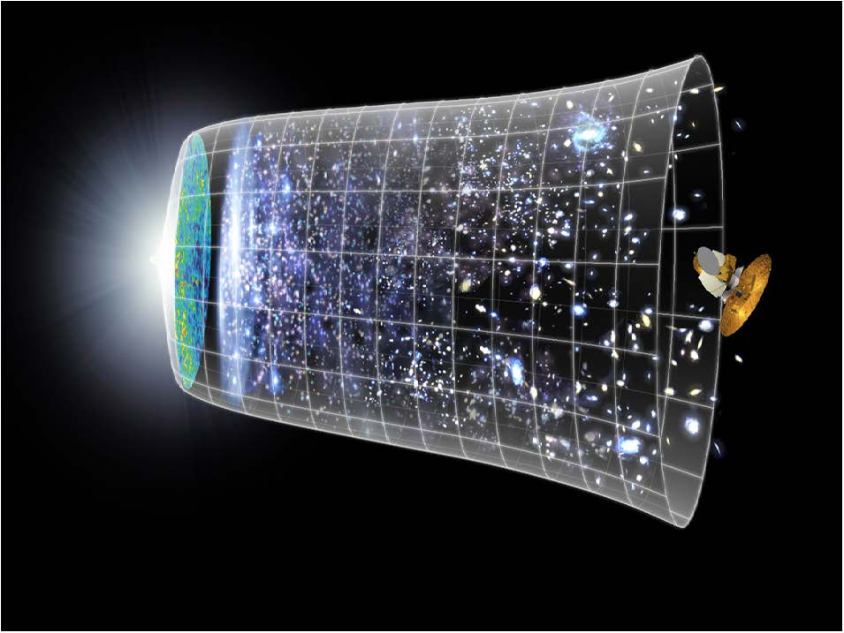
Η Εξέλιξη του Σύμπαντος
Μεγάλη
Έκρηξη
13.8 Δισ. Χρόνια
Σήμερα
10²⁸ cm

Slide 9
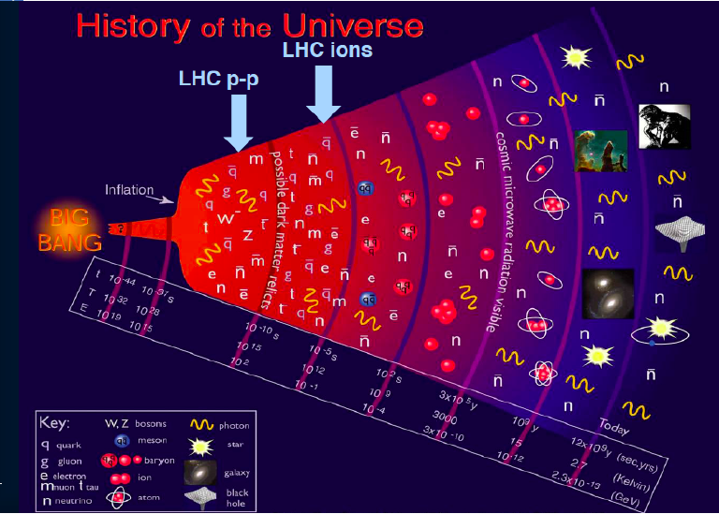
Η Εξέλιξη του Σύμπαντος

Slide 10
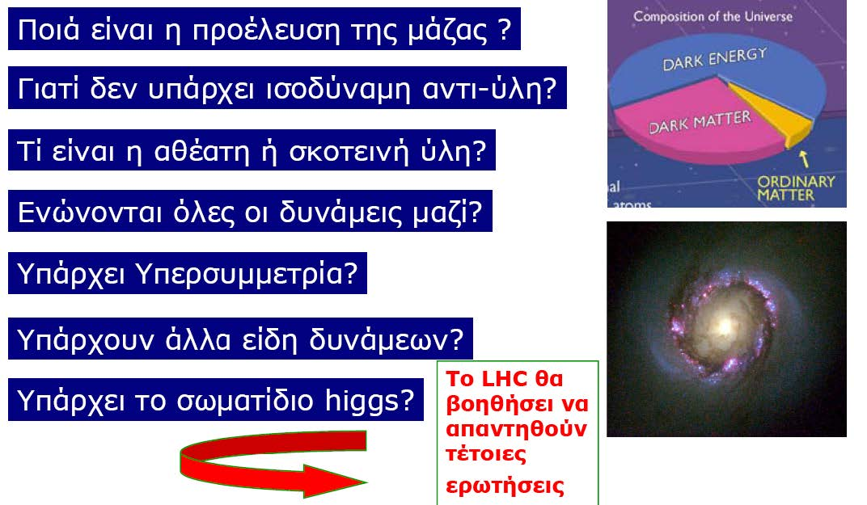
Μεγάλα και Αναπάντητα Ερωτήματα

Slide 11
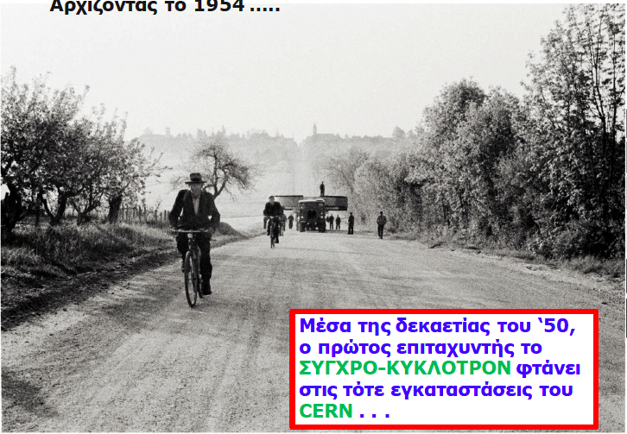
Αρχίζοντας το 1954 …..

Slide 12
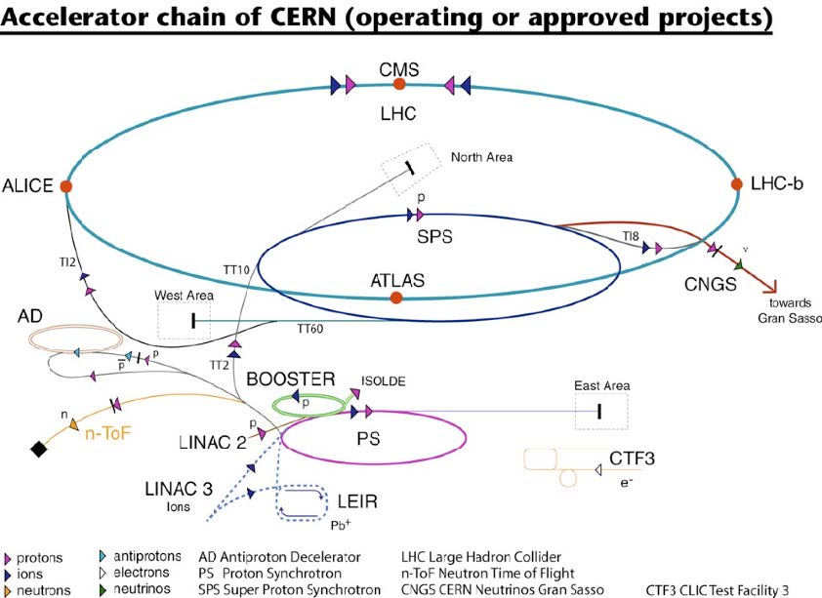
Το σύμπλεγμα ~20 επιταχυντών του CERN ΣΗΜΕΡΑ

Slide 13
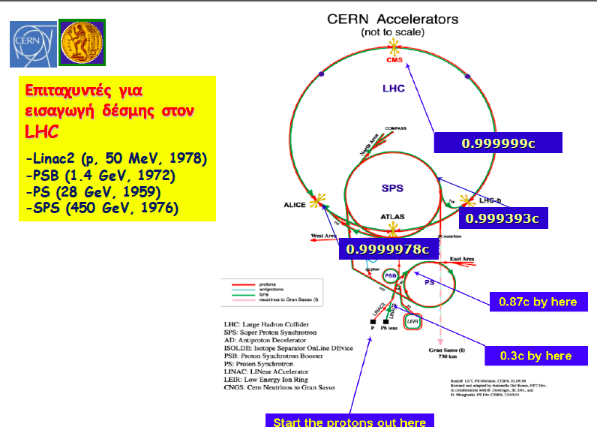
0.999999c
0.999393c
0.9999978c

Slide 14
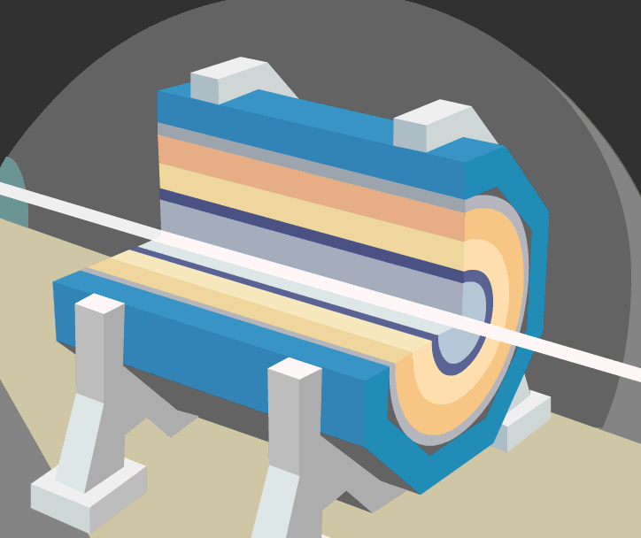
14
Notes:
14

Slide 15
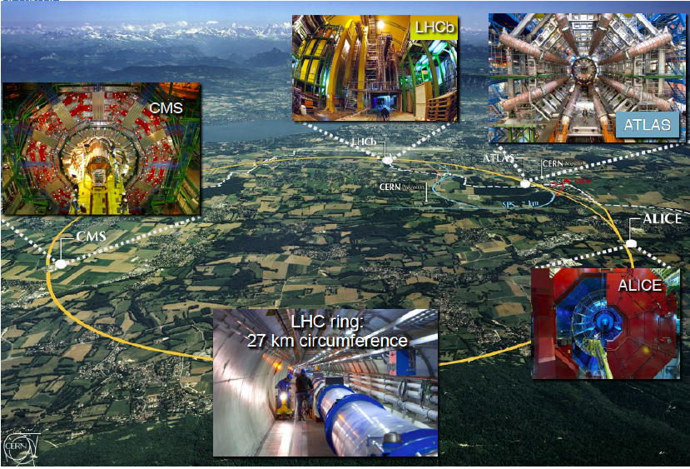

Slide 16
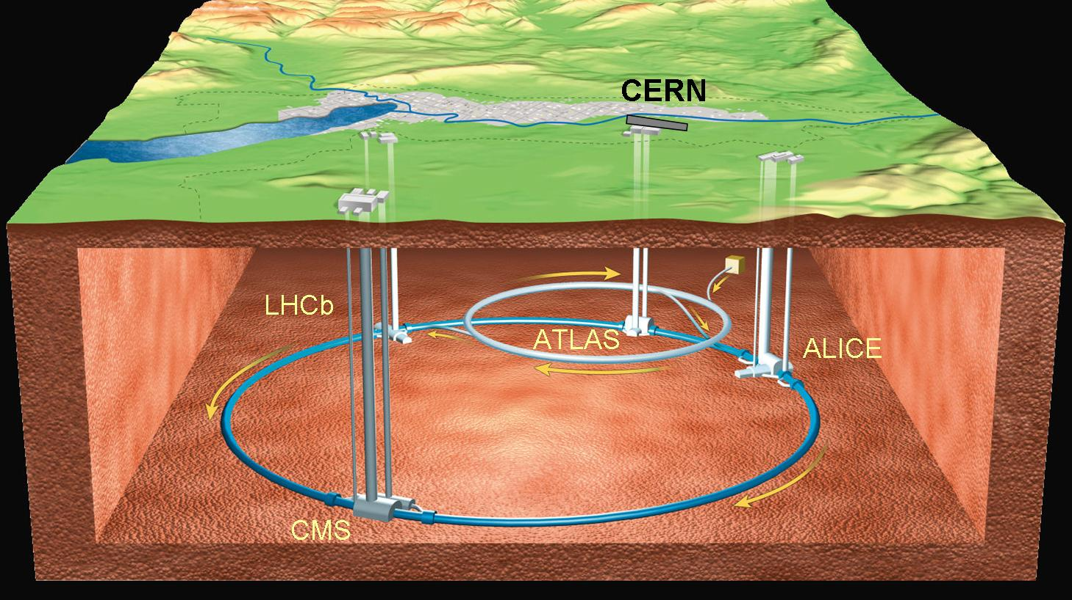
LHC – Large Hadron Collider

Slide 17
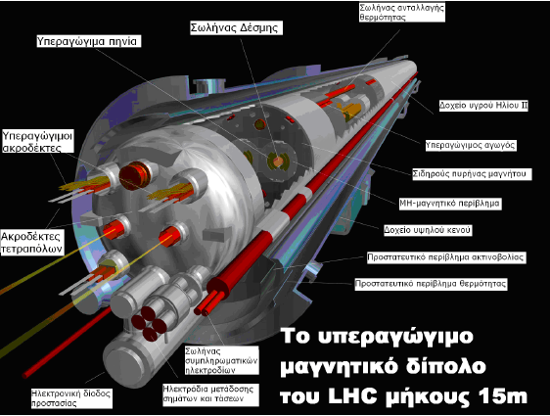
Ο Μεγάλος Αδρονικός Επιταχυντής LHC
1238 υπεραγώγιμα μαγνητικά δίπολα, βάρους 35 τόνων το καθένα κατασκευάστηκαν και συναρμολογήθηκαν για τον Μεγάλο Αδρονικό Επιταχυντή, με περίμετρο 27 χιλιόμετρα!.
Αν χρησιμοποιούσαμε συμβατικούς μαγνήτες θα χρειαζόμασταν περίμετρο επιταχυντού με 120 χιλιόμετρα !!! για να έχουμε την ίδια τελική ενέργεια.

Slide 18
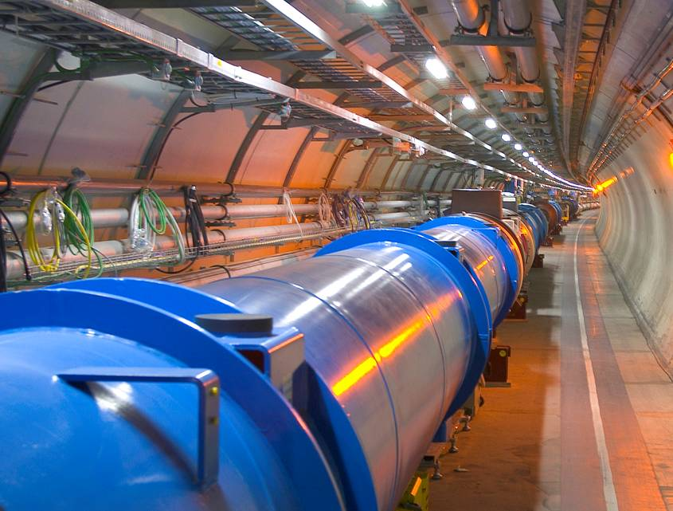
Ο Μεγάλος Αδρονικός Επιταχυντής LHC
Το ΠΡΩΤΟ μαγνητικά δίπολο, (Μάρτιος 2006)μήκους 15 μέτρων και βάρους 35 τόνων κατεβαίνει σε 100 μέτρα βάθος για να συναρμολογηθεί στον Μεγάλο Αδρονικό Επιταχυντή LHC.

Slide 19
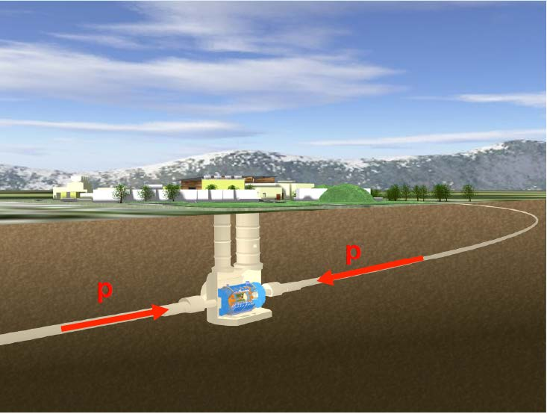
Πείραμα ATLAS – Large Hadron Collider

Slide 20
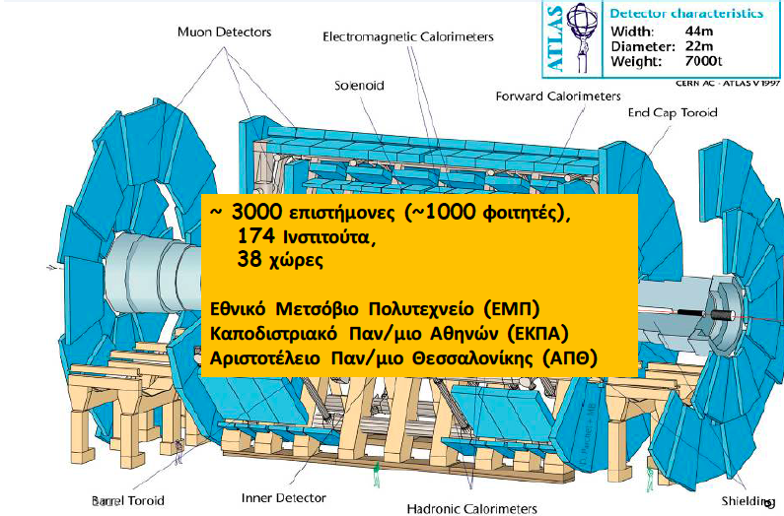
Πείραμα ATLAS – Large Hadron Collider
~ 3000 επιστήμονες (~1000 φοιτητές),
174 Ινστιτούτα,
38 χώρες
Εθνικό Μετσόβιο Πολυτεχνείο (ΕΜΠ)
Καποδιστριακό Παν/μιο Αθηνών (ΕΚΠΑ)
Αριστοτέλειο Παν/μιο Θεσσαλονίκης (ΑΠΘ)

Slide 21
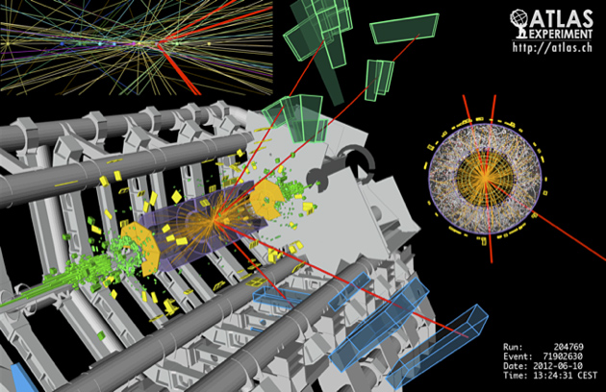
Υποψήφιο Γεγονός Μποζόνιο Higgs

Slide 22
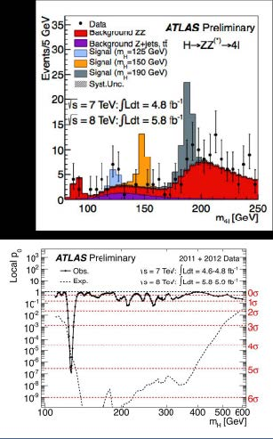
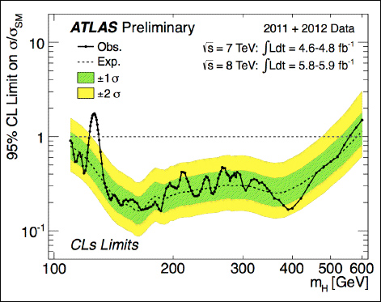
Αναζήτηση του Μποζονίου Higgs
-Ανακατασκευή της αναλλοίωτης μάζας του μποζονίου Higgs
-Αναζήτηση κορυφών πάνω από το υπόβαθρο άλλων αντιδράσεων: 1, 2, 3
-Στατιστική ανάλυση για την ανεύρεση της σπουδαιότητας της εξέχουσας: 3 κορυφής
-Μάζα Higgs = 125.5 ± 0.4 GeV
1
3
2

Slide 23
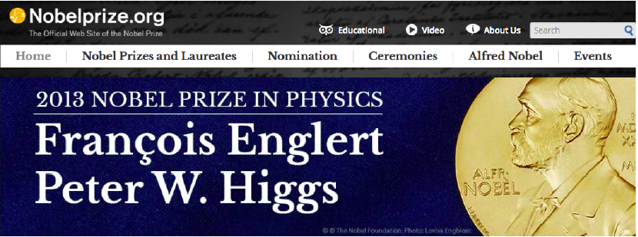
Tο βραβείο Nobel Φυσικής του 2013 απονέμεται από κοινού στους François Englert και Peter W. Higgs
«για την θεωρητική ανακάλυψη του μηχανισμού που συνεισφέρει για την κατανόηση της προέλευσης της μάζας των υποατομικών σωματιδίων, και ο οποίος επαληθεύτηκε πρόσφατα με την ανακάλυψη παραγόμενου θεμελιώδους σωματιδίου, στα πειράματα ATLAS και CMS στον Μεγάλο Αδρονικό Επιταχυντή του CERN»
The Royal Swedish Academy

Slide 24
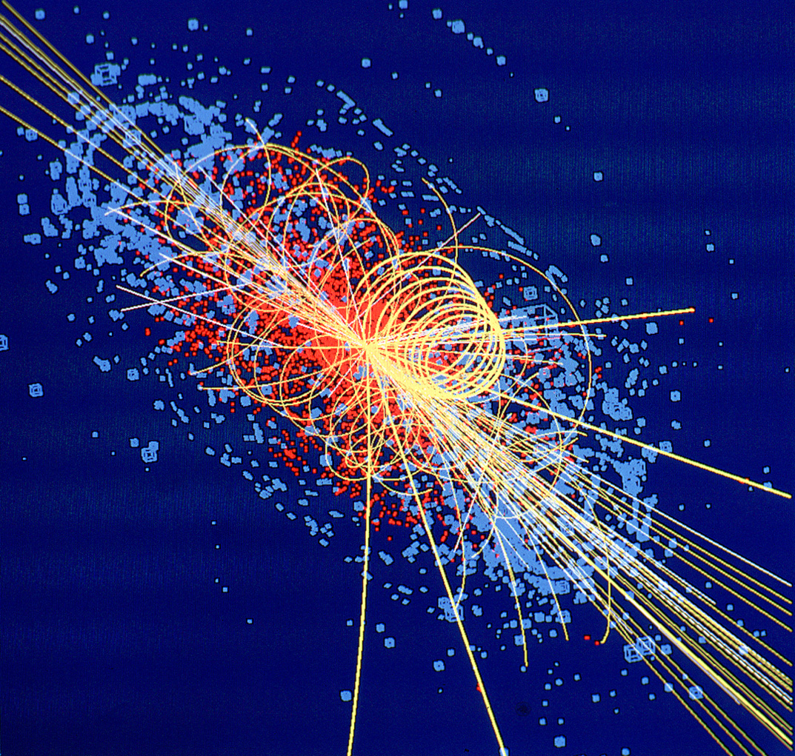

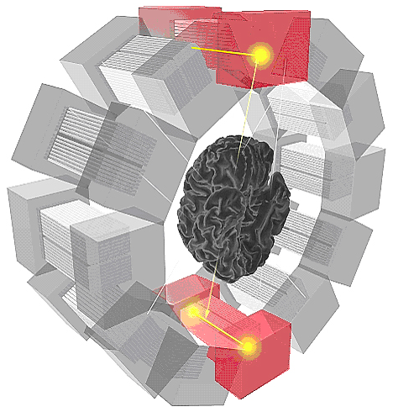
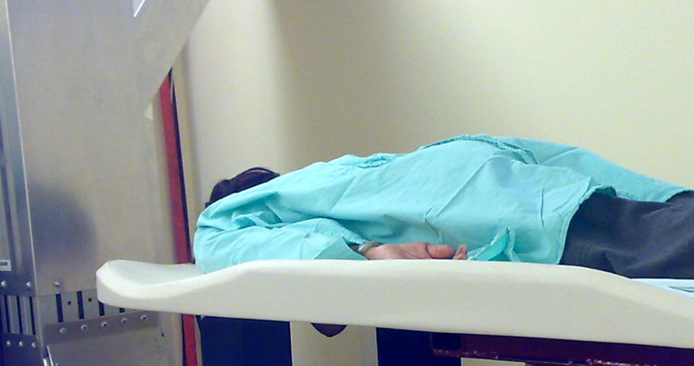

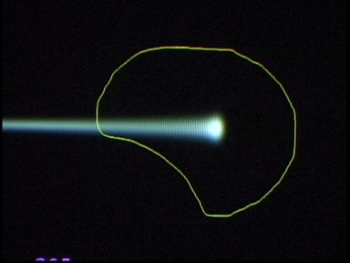
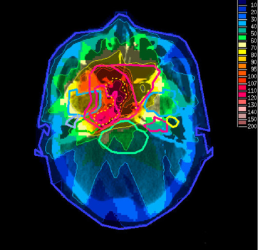
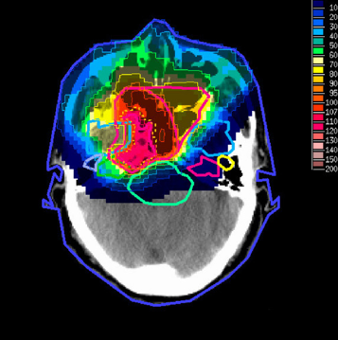
Οι Ιατρικές Εφαρμογές ένα άριστο παράδειγμα Spin-off της Σωματιδιακής Φυσικής
Συνδυάζονται: Φυσική, Πληροφορική, Βιολογία και Ιατρική
για την καταπολέμηση του καρκίνου
Απεικόνιση
PET Scanner
Κλινική απεικόνιση μαστού (ClearPEM)
Σωματίδια
Αδρονική Θεραπεία
Κακοήθης Όγκος
Πρωτοπορία στη θεραπεία ιόντων στην Ευρώπη και Αμερική
Πρωτόνια
Ελαφρά ιόντα
Επιτάχυνση δεσμών
~30’000 επιταχυντές παγκοσμίως
~17’000 για ιατρική
X-ray
protons
>70’000 ασθενείς θεραπεύτηκαν (30 υποδομές)
>21’000 ασθενείς θεραπεύτηκαν στην Ευρώπη (9 υποδομές)

Slide 25
ΣΥΜΠΕΡΑΣΜΑΤΑ
Η απήχηση στην παγκόσμια οικονομία και κοινωνία των ερευνητικών αποτελεσμάτων του CERN, επιστημονικών και τεχνολογικών έχει αναγνωριστεί από επίσημους διεθνείς οργανισμούς (ΟΑΣΑ, ΟΗΕ, ΟΥΝΕΣΚΟ)
Η οικονομική και κοινωνική επίδραση σε πολυσχιδή μορφή, αλλά κυρίως μέσω του διαλόγου των διαφορετικών εθνοτήτων και κρατών, οδηγεί σε ήπιες αλλά στέρεες διακρατικές σχέσεις, αποτελώντας πρότυπο διπλωματικής πρακτικής
Το CERN παράγει ουσιαστικά και πολύπλευρα ΠΟΛΙΤΙΣΜΟ!!
ΤΕΧΝΟΛΟΓΙΑ - ΚΑΙΝΟΤΟΜΙΑ
ΕΠΙΣΤΗΜΗ ΣΥΝΕΡΓΑΣΙΑ ΧΩΡΙΣ
ΣΥΝΟΡΑ, ΔΙΑΚΡΙΣΕΙΣ ΣΕ ΧΡΩΜΑ, ΦΥΛΗ & ΘΡΗΣΚΕΙΑ
ΠΟΛΙΤΙΣΜΟΣ!
ΕΡΕΥΝΑ
ΕΚΠΑΙΔΕΥΣΗ

